Slide 1
深入思考UAC背后安全问题
instruder

Slide 2
About Me
南京翰海源安全研究员
从事apt防御研究及实现
恶意代码检测
二进制软件安全测试
漏洞挖掘、分析、利用

Slide 3
Agenda
Win7 安全模型
Uac 实现
Bypass Uac
UAC 和输入法
谁的责任？UAC是唯一的吗？
Notes:
自从windows vista开始系统开始引入了很多的安全机制，在权限方面，引入了很多的安全模型，其中包括UAP，Restricted Process，MIC，UIPI，UAC等机制，安全性增强很多。本文首先简单介绍了下win7的安全模型，然后讲述了windows uac的实现过程，并且阐述了一些未公开的方法来bypass uac，同时在uac的实现过程中，发现其和输入法之间的不解之缘造成的本地权限提升漏洞。

Slide 4
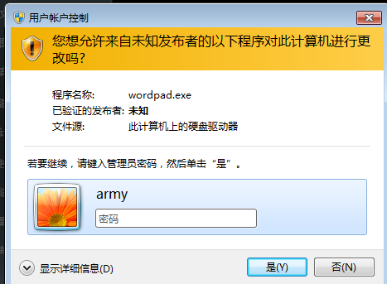
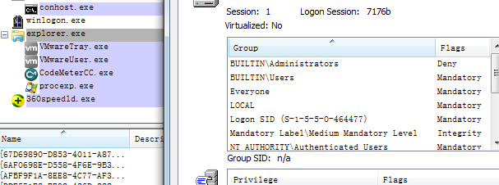
User Account Protection (UAP)
引入最小权限原则
默认程序启动是没有管理员权限的
需要管理员权限会弹出UAC框
Notes:
从vista起，windows引入了这一机制，用户账号保护机制，默认情况下，所有启动的进程都只是拥有最小的权限，即使是管理员用户。假如进程需要管理员权限，windows会弹出一个权限许可的确认框（见图2）让用户进行确认是否运行。这个就是我们通常说的UAC，用户访问控制，越来越多的用户开始依赖这个提示。

Slide 5
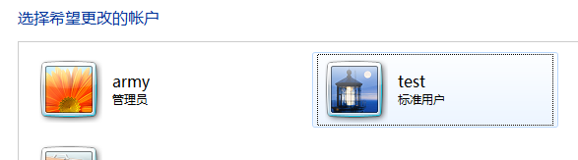
User Account Protection (UAP)
微软建议用户使用standard user account
就算被攻击也可能只获得普通用户权限（没有提权漏洞的话：）
Notes:
windows建议用户使用最小的权限用户。这样即使被恶意代码入侵，也只能获取当前用户所在的权限，降低危害。除非在利用本地提权漏洞进行进一步提权。

Slide 6
Mandatory Integrity Control (MIC)
每个安全对象拥有一个integrity level
Low IL不能主动和high IL 交互
CreateRemoteThread
SetThreadContext
WriteProcessMemory
只有通过RPC/LPC、PIPE 或者权限模仿进行通信
Notes:
强制完整性控制也是从windows vista新加入的特性。通过系统访问控制列表进行控制，文件、进程、注册表等对象都存在完整性级别控制。每一个进程都有一个完整性级别，子进程会继承父进程的级别。可以通过特定的注册表项进行控制
HKEY_LOCAL_MACHINE\Software\Microsoft\Windows\CurrentVersion\Policies\System\EnableMIC
低完整性级别进程不能和高完整性级别进程进行直接通信，不能通过CreateRemoteThread、SetThreadContext、WriteProcessMemory等API进行通信，只能通过RPC、LPC进行进程间通信或者采用线程权限模仿的方式进行通信。

Slide 7
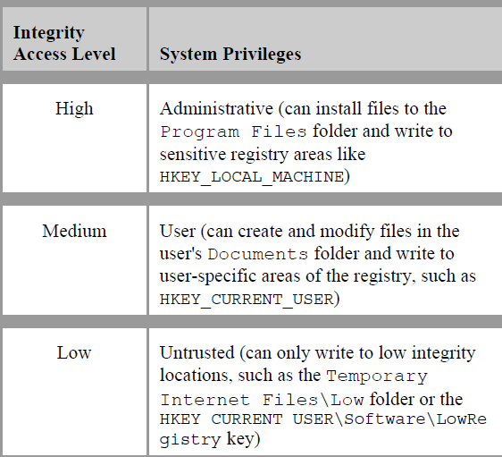
Mandatory Integrity Control (MIC)
Notes:
Win7管理员用户默认其的进程都是只有Medium完整性进程（下图） ；其中管理员权限和HIGH完整性级别对应，像IE进程都是LOW 完整性级别，Chrome的更严格，是untrust 完整性级别，只能写特定的文件目录。

Slide 8
UI Privilege Isolation (UIPI)
LOW Integrity
SendMessage PostMessage
SetWindowsHookEx SetWinEventHook
HIGH Integrity
Notes:
在vista 之前的windows系统，所有的进程都是运行在同一用户账号下共享同样的基本的安全权限，进程之间可以互发windows消息，存在很多攻击界面。从vista开始，低完整性级别进程不能向高完整性级别进程发送windows消息（SendMessage类似的API），即使运行在同一用户账号下。安装消息hook同样也是不可以的（SetWindowsHookEx and SetWinEventHook 类似的API）。

Slide 9
UI Privilege Isolation (UIPI)
TokenUIAccess
拥有这个token的应用可以突破UIPI的限制
主要用于windows的辅助功能程序
Notes:
只有拥有TokenUIAccess才可以让进程拥有和用户进行交互的权限，才可以突破前面说到的UIPI的限制。在vista上的uxss 进程（微软用户体验系统）和win7上面的consent.exe(UAC 弹框进程)因为需要和桌面进行交互因此拥有这个权限。 这个主要是用于windows的一些辅助功能程序。
交互是非常危险的，有交互才会有新的攻击界面产生，后面会着重讲到。

Slide 10
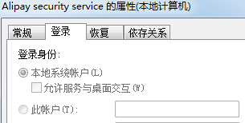
SERVICE ISOLATION
服务进程和用户进行会话隔离
Isolated Session 0
Notes:
Windows vista之前，服务进程和用户进程都是运行在同一会话中。从vista开始，服务进程和用户进程开始会话隔离，服务进程运行在会话0中。正常情况下服务进程不可能向用户桌面弹出界面框进行显示和交互，除非服务配置了交互访问。

Slide 11
Agenda
Win7 安全模型
Uac 实现
Bypass Uac
UAC 和输入法
谁的责任？UAC是唯一的吗？
Notes:
前面只是简单的介绍了下windows从vista开始在安全权限方面加入的新的功能，下面着重对windows的UAC 的实现进行讲解。

Slide 12
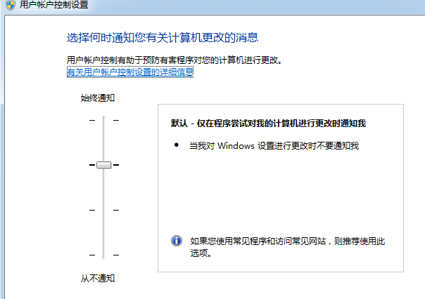
UAC
User Access Control
Notes:
UAC（User Access Control ）用来预防有害的程序对计算机进行更改时，windows弹出框让用户进行确认。默认情况下的设置，是仅在程序尝试对我的计算机进行更改时设置，对windows设置进行更改时不通知，这个是用户体验和安全性的一个平衡设置。如果做什么操作都弹出框进行提示的话等于没有这个提示，大部分人都会直接把UAC关掉。

Slide 13
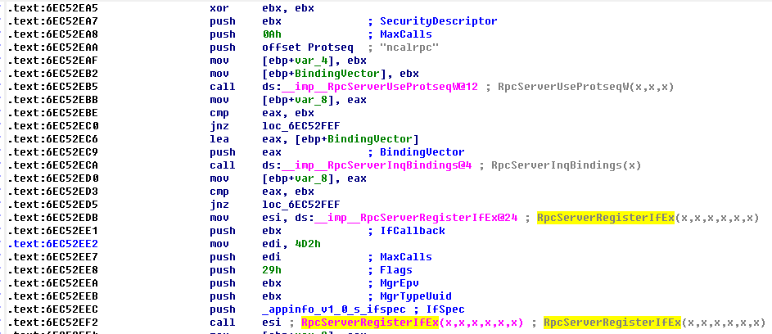
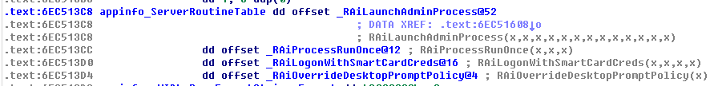
UAC
RPC/LPC svhost.exe appinfo.dll
Notes:
主要的实现是在svhost服务进程appinfo.dll 里面
Appinfo.dll通过注册LPC接口进行调用，其中包含4个接口
其中RAiLuanchAdminProcess 就是请求管理员权限所调用的接口函数，也是我们着重讲到的函数。

Slide 14
UAC
路径
cmdline
请求管理员权限test.exe
LPC
Svchost.exe
Appinfo.dll
CreateProcessAsUser
管理员权限ower
Test.exe
验证路径
返回结果
白名单
Consent.exe
验证签名
验证权限
是否弹出UAC框
Notes:
大致的流程是这样的，请求进程将要请求的进程cmdline和进程路径通过LPC接口传递给appinfo的RAiLuanchAdminProcess函数，该函数首先验证路径是否在白名单中，并将结果传递给consent.exe进程，该进程验证被请求的进程签名以及发起者的权限是否符合要求，然后决定是否弹出UAC框让用户进行确认。这个UAC框会创建新的安全桌面，屏蔽之前的界面。同时这个UAC框进程是SYSTEM权限进程，其他普通进程也无法和其进行通信交互。用户确认之后，会调用CreateProcessAsUser函数以管理员权限启动请求的进程。

Slide 15
白名单逻辑
目录要求
系统盘 Windows目录和部分Program Files目录
Program Files白名单目录：
Windows Defender
Windows Journal
Windows Media Player
Windows黑名单目录
"Debug\\"
"PCHealth\\"
"Registration\\"
"System32\\com\\"
"System32\\FxsTmp\\"
"System32\\Microsoft\\"
"System32\\Spool\\"
"System32\\Tasks\\"
"Tasks\\"
"Temp\\"
"Tracing\\"
Notes:
前面我们说的windows的UAC是有默认设置的，当windows自身对系统进行更改时不进行提示。这个就是里面实现的白名单机制，用来识别微软自己的应用程序。这里是对微软自己的白名单内的应用程序的要求。白名单包括windows目录，ProgramFiles里面特定的3个程序目录。同时对于windows里面里面也有黑名单目录进行排除。这几个目录有的是不需要管理员权限就可以进行写入的。因此需要排除掉。

Slide 16
UAC
UAC获取全路径
\??\C:\Program Files\
\??\C:\Windows\
全路径比较
没有目录遍历
Notes:
实现过程中都是真实路径、全路径比较，没有目录遍历情况，如\??\C:\Windows\

Slide 17
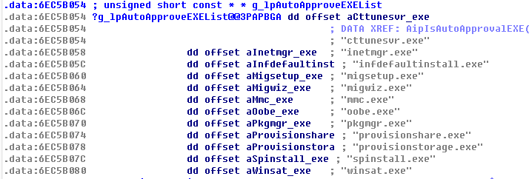
UAC
EXE要求
ActCtx autoElevate (manifest xml)
AutoApprovalEXE list
有效的数字签名 (Verified) Microsoft Windows
Notes:
对于请求的进程的EXE要求
1 拥有ACTCTX段内嵌mainifest资源文件，这个是windows应用程序可以请求管理员权限的一个标志，就是大家通常看到的小盾牌的图标。程序里面加入这个资源文件，运行之后就会提示需要管理员权限。
2 或者在自动权限提升的list中，这里就是部分自动全新提升的一些名单文件名。
3同时请求的进程的exe必须有windows内部实现的的签名认证。
其中对于MMC的进程特殊验证了参数，这个MMC 进程可以提供一个MMC脚本用于执行操作，因此还判断了调用MMC进程的参数的MMC脚本的签名及目录的有效性

Slide 18
UAC
权限要求
发起进程必须具有中等完整性权限
Notes:
同时另一个限制就是发起者进程必须拥有中等完整性级别权限，前面我们提到了不同的完整性级别进程之间只可以通过RPC/LPC进行通信，若发起者进程不做权限限制，这样低完整性进程既可以通过发送LPC通信让svchost进程创建管理员权限进程。

Slide 19
Agenda
Win7 安全模型
Uac 实现
Bypass Uac
UAC 和输入法
谁的责任？UAC是唯一的吗？
Notes:
前面侧重介绍了windows的uac在白名单机制的实现，下面讲到的就是基于windows的白名单的机制来bypass uac。

Slide 20
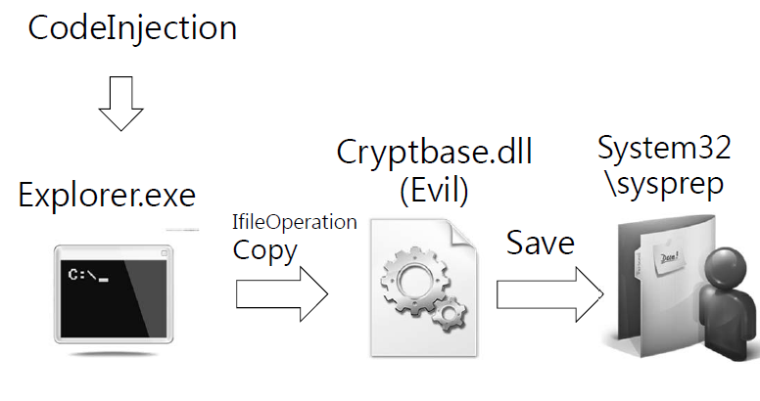
Code Inject Bypass UAC
网上流传已久的code inject bypass uac
Exploit:白名单com object
注入到explorer进程 创建IFileOperation object ，拷贝任意文件到系统目录
Notes:
网上流传已久的uac bypass 方法，通过注入代码到explorer进程，利用ComObject白名單，这个白名单进程创建IFileOperation Object Pattern
3AD05575-8857-4850-9277-11B85BDB8E09 时拥有管理员权限但是不触发UAC，通过注入到白名单进程里面，同时使用这个对象拷贝文件到系统目录下，然后利用系统目录下的某些白名单进程的dll劫持 漏洞 即可成功bypass uac 。

Slide 21
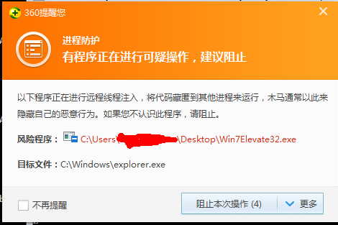
Code Inject Bypass UAC
缺点：
Everyone knows
Code inject 是危险行为对于杀软来说
Notes:
缺点:
1家喻户晓的利用方法，很多恶意软件都这样使用
2 Code inject是危险的行为，所有的主动防御都会进行拦截防御。
而且过完UAC搞不好还得过主动防御之类的，各种麻烦，下面我介绍的方法就直接全bypass掉了。

Slide 22
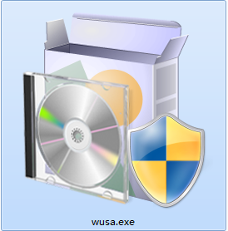
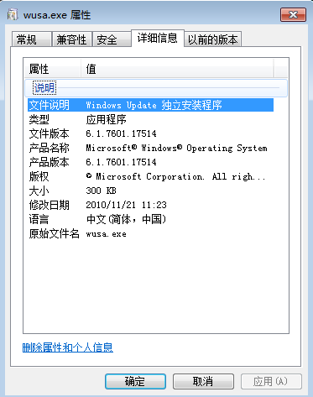
Wusa.exe Bypass UAC
Wusa.exe 从windows vista开始的更新独立安装程序
Notes:
Wusa是从windows vista 开始的更新独立的安装程序，一般的第三方微软补丁提供都是采用这个进行补丁安装。同时wusa是在windows 的uac 白名单中，调用wusa程序不需要弹出UAC框确认提示。

Slide 23
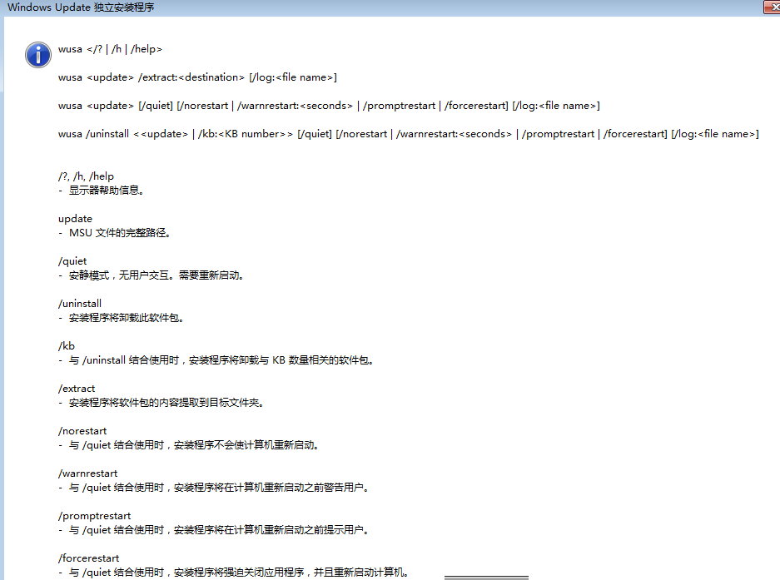
Wusa.exe Bypass UAC
Notes:
Wusa支持强大的命令行选项参数，见下图
Wusa可以用来安装补丁，卸载补丁功能，利用这些功能进行UAC绕过。

Slide 24
Wusa.exe Bypass UAC
Exploit:Uninstall 系统补丁
Wusa.exe /quiet /uninstall /kb:2839229
Uninstall 提权漏洞补丁
（启动项）重启
利用补丁修补的漏洞提权
system权限
Notes:
windows补丁卸载不需要UAC提示，可以直接调用wusa.exe /kb:xxxx卸载指定补丁，然后在利用对应的漏洞进行提权，比较曲折。然后写入程序启动
C:\Users\arm\AppData\Roaming\Microsoft\Windows\Start Menu\Programs\Startup 开机后利用卸载的漏洞利用进一步提权到管理员或者system权限。

Slide 25
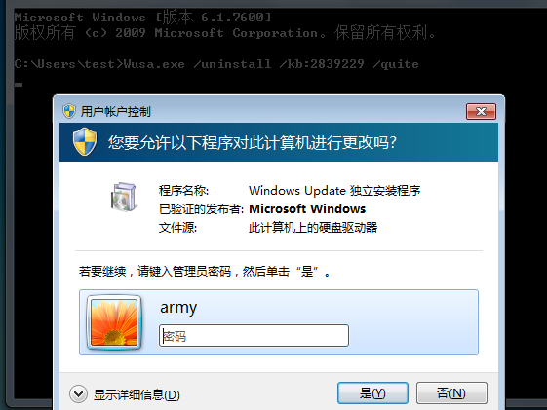
Wusa.exe Bypass UAC
普通用户权限下使用也非常具有迷惑性
Notes:
普通用户权限下也可以猥琐利用，就算弹出输入管理员密码框，但是因为显示的微软应用程序 且已经通过验证，很容易迷惑输入从而卸载了补丁 导致某些情况下可以被其他方式提权。

Slide 26

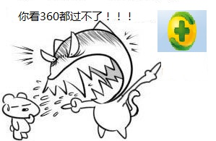
Wusa.exe Bypass UAC
Notes:
这里肯定有人说了，太麻烦了，还得等重启，还得需要写入启动项，可能bypass了不了主动防御。没啥用。

Slide 27
Wusa.exe Bypass UAC
Exploit：extract命令任意目录文件写
Wusa.exe exploit.cab /extract:c:\windows\system32\sysprep
Wusa.exe
Cryptbase.dll
System32\sysprep
extract
save
Notes:
Wusa有一个extract参数，用来将cab里面的程序解药到指定的目录。可以被用来bypass
1 构造一个cab格式的压缩包，然后通过wusa /extract:dst_dir 进行解压到任意目录
Exploit.cab中包含一个恶意的CryptBase.DLL，流程见下图
该方法测试时 360主动防御并不进行拦截，属于比较好用的bypass 方法。

Slide 28
Wusa.exe Bypass UAC
DEMO
Notes:
简单的看下demo演示 这里就不用虚拟机真实演示了 win7虚拟机太卡了

Slide 29
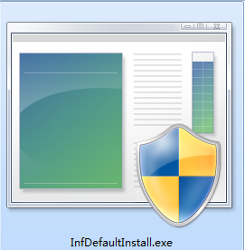
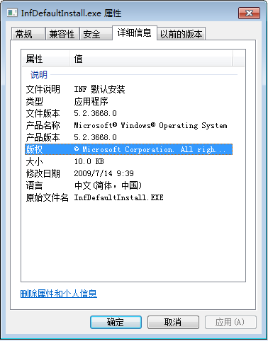
infDefault.exe Bypass UAC
Notes:
infDefaultInstall exe是windows的驱动安装inf文件安装器，inf文件支持强大的语法，可以定义安装的目录，写入的注册表等功能。同样也在uac的白名单中，操作没有uac框弹出确认。

Slide 30

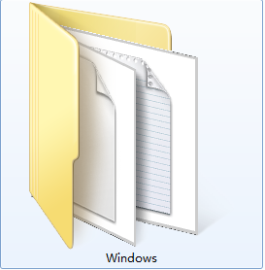
infDefault.exe Bypass UAC
Exploit: infDefault.exe exploit.inf
任意目录写入、任意注册表添加
Notes:
通过调用infDefaultInstall exe 来指定inf文件，将想要的文件拷贝至或者替换系统任意目录，同时还可以添加任意的注册表项。

Slide 31
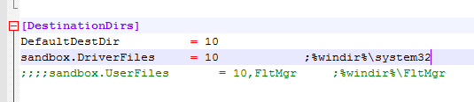
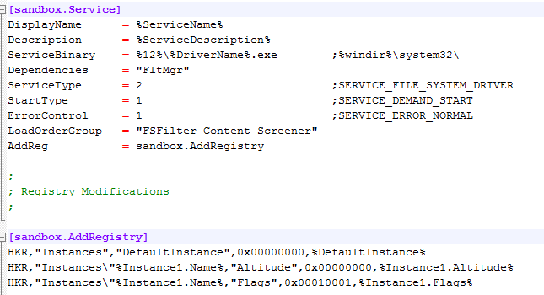
infDefault.exe Bypass UAC
Notes:
同样该方法测试时 360主动防御并不进行拦截，属于比较好用的bypass 方法。
这里是inf文件里面的语法，可以配置要拷贝的文件到指定的目录，可以指定要添加的服务注册表项等等。

Slide 32
infDefault.exe Bypass UAC
DEMO

Slide 33
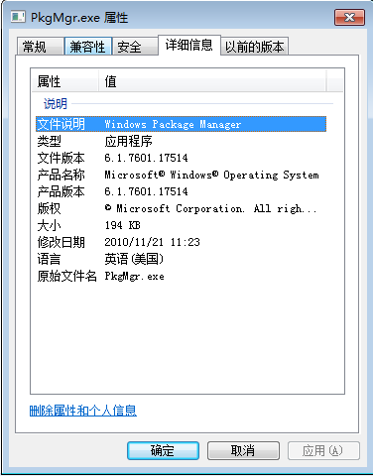
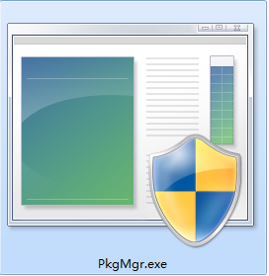
PkgMgr.exe Bypass UAC
Exploit：PkgMgr.exe
Notes:
PkgMgr是windows 的包管理器，可以用来安装、卸载程序包，也可以卸载windows的补丁程序，之前vista就是用这个进行补丁更新的，和wusa完全类似，支持强大的命令

Slide 34
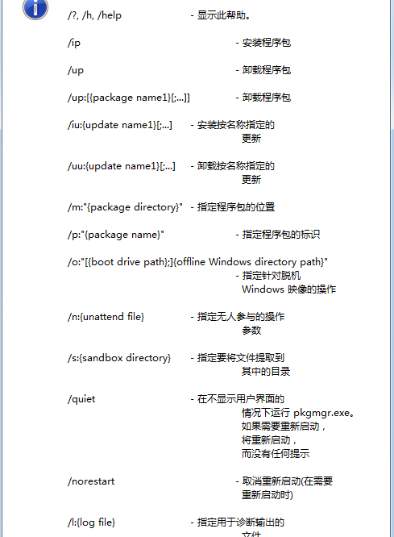
PkgMgr.exe Bypass UAC
Notes:
参数基本一致
同样可以用来bypass uac

Slide 35

PkgMgr.exe Bypass UAC
Notes:
具体利用方法这里不再累述了，有兴趣的可以自己研究下。

Slide 36
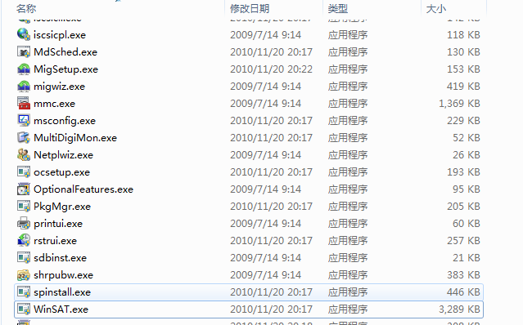
Bypass UAC
Many might be exploited……
Notes:
Windows的uac还有很多的白名单程序可以利用这个相似的思路进行利用，微软一时也不好进行修补，大家尽情耍吧：）

Slide 37
Bypass 优点
支持win7、win8系统
当前可以有效绕过杀软主动防御
简单方便
Notes:
这里介绍的非常的简单方便，支持win7、win8系统，同时可以有效的绕过杀软的主动防御，基本上主动防御都能绕过
不过议题发出后 就不能保证了哈，我估计照360的产品更新速度 应该很快就可以拦截了。。。

Slide 38
Agenda
Win7 安全模型
Uac 实现
Bypass Uac
UAC 和输入法
谁的责任？UAC是唯一的吗？
Notes:
25分钟
前面介绍了bypass uac的问题，后面主要讲解操作系统和输入法之间的扯不清关系。可以追溯到windows2000操作系统开始就存在这样的渊源，不知道啥时候可以结束掉。

Slide 39

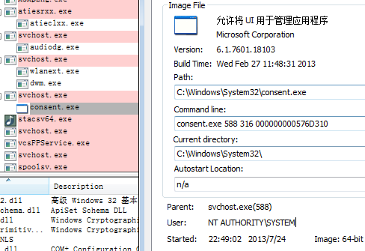
UAC
UI Access
Guest User Privilege System Privilege
Notes:
前面提到uac框是拥有ui 访问权限的，允许和桌面进程进行交互。同时uac框是拥有system权限进程，一个比较有意思的是普通用户权限可以无需任何认证开启一个和用户桌面进行交互的system权限进程，这里就存在了隐藏的安全隐患

Slide 40
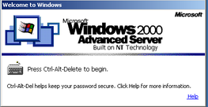
Input Method
Windows 2000 输入法提权漏洞
Notes:
大家还记得windows 2000的输入法权限提升漏洞吧，直接可以远程桌面获取本地system权限，前段时间爆出的qq pinyin在win8系统的登录界面同样存在类似的漏洞。

Slide 41

That’s the End？
Notes:
这样的漏洞已经没有了吗？

Slide 42
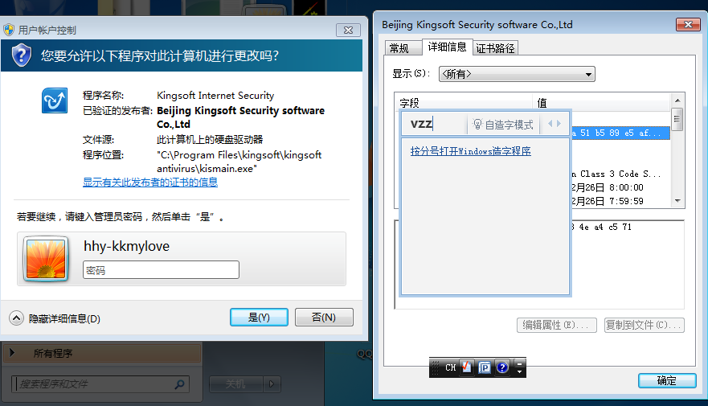
QQPinyin UAC
Notes:
在今年3月份，发现的windows的offce2010自带的pinyin输入法在uac框下可以复现类似的 漏洞，本地普通用户可以直接无须认证获取到system权限。同时多款输入法都受影响。
以qqpin输入法示例
弹出uac框后，切换到qqpin输入法，点击显示有关此发布者的证书信息，点击到详细信息界面后，输入vvz ，弹出windows自造字功能

Slide 43
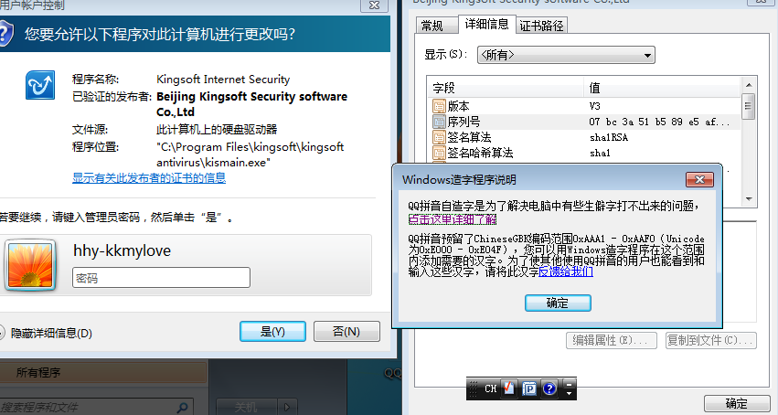
QQPinyin UAC

Slide 44
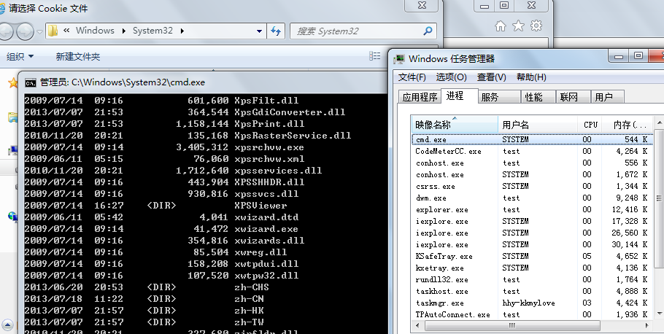
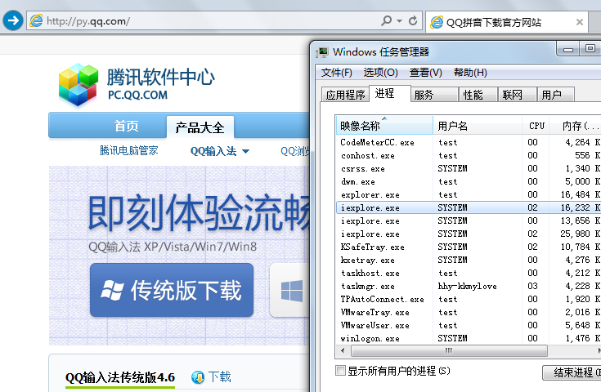
Qqpinyin UAC
Notes:
Ie10下面通过ie的选择cookie文件 打开system32目录，右键管理员允许cmd 既可以弹
出system权限的cmd框，本地权限提升完成。

Slide 45
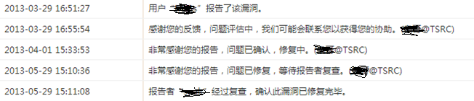
QQPinyin UAC
3月份报告给tencent
5月份 qqpinyin已修复该漏洞
Notes:
5月份qq修补了该漏洞 这里提到的不仅仅是qq pinyin自造字功能，他的qq翻译功能同样存在这个问题。

Slide 46

Demo Time
DEMO

Slide 47
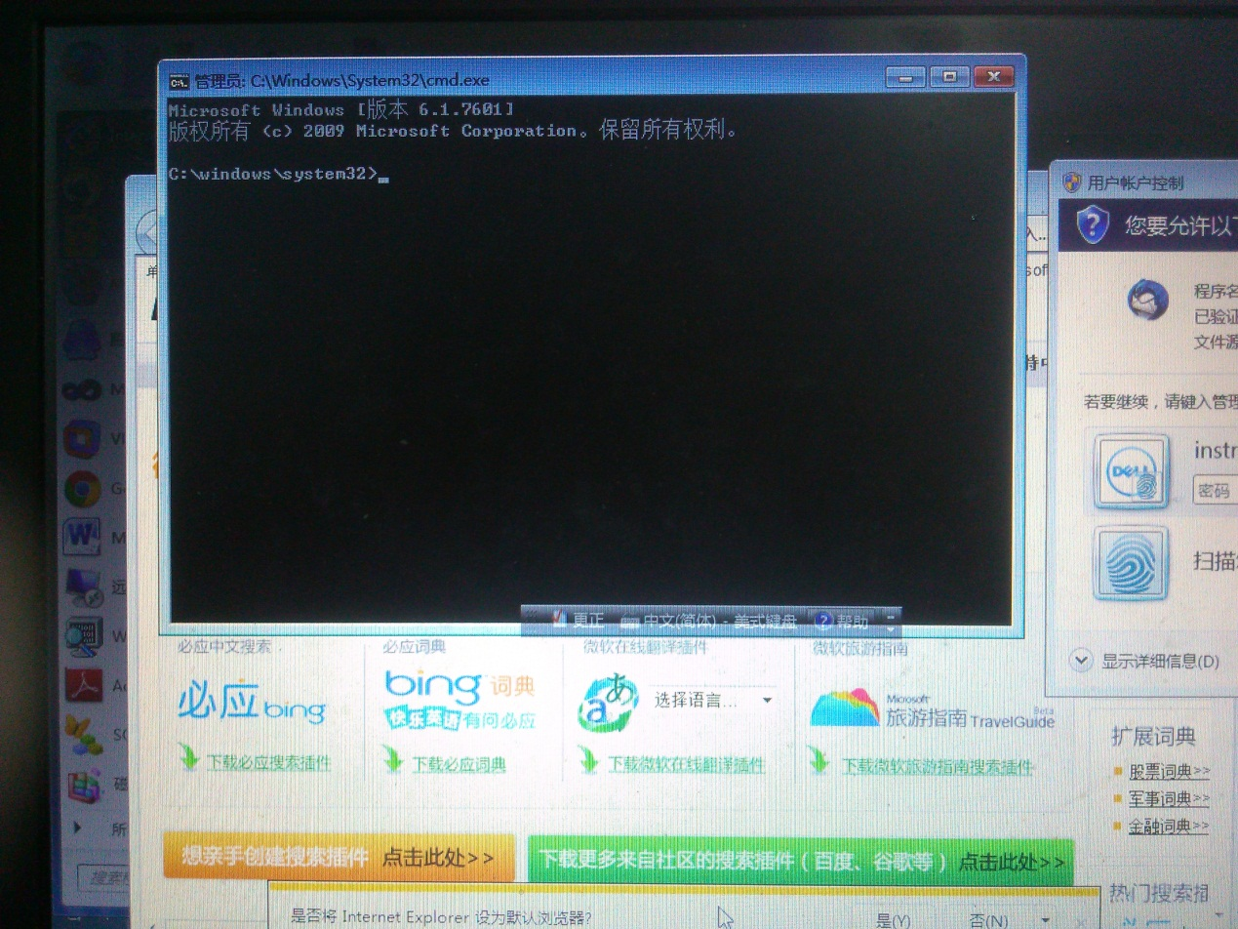
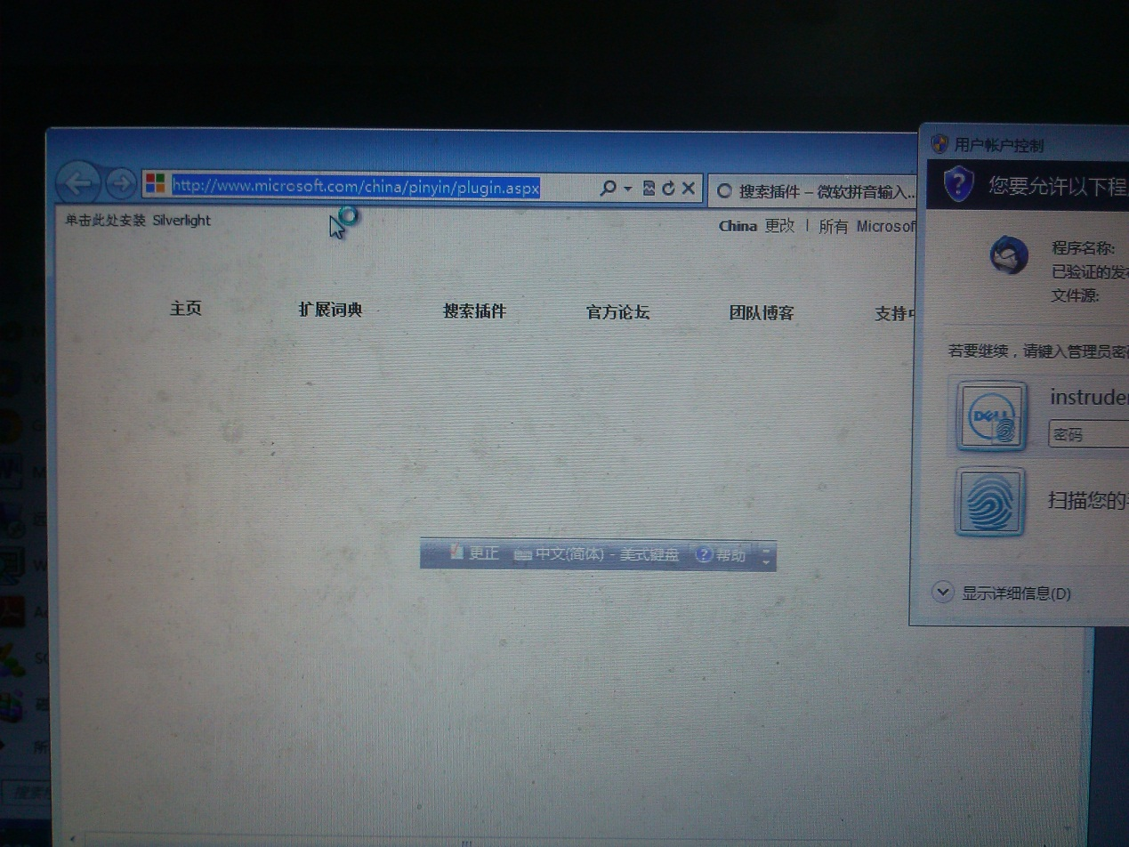
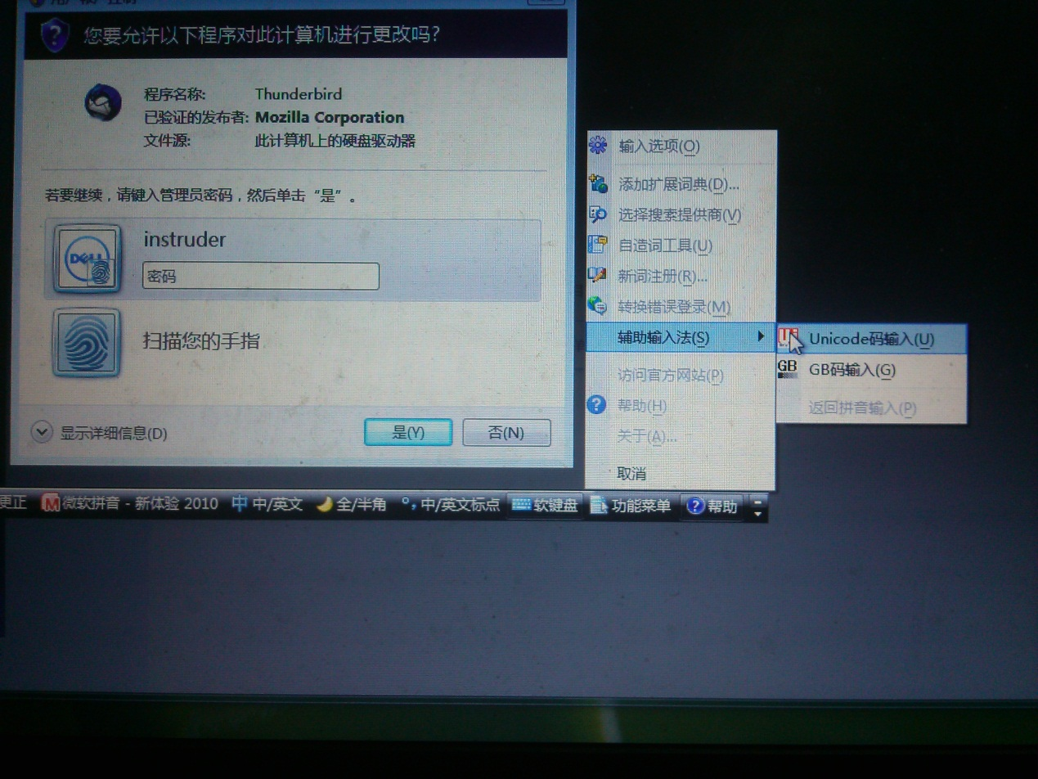
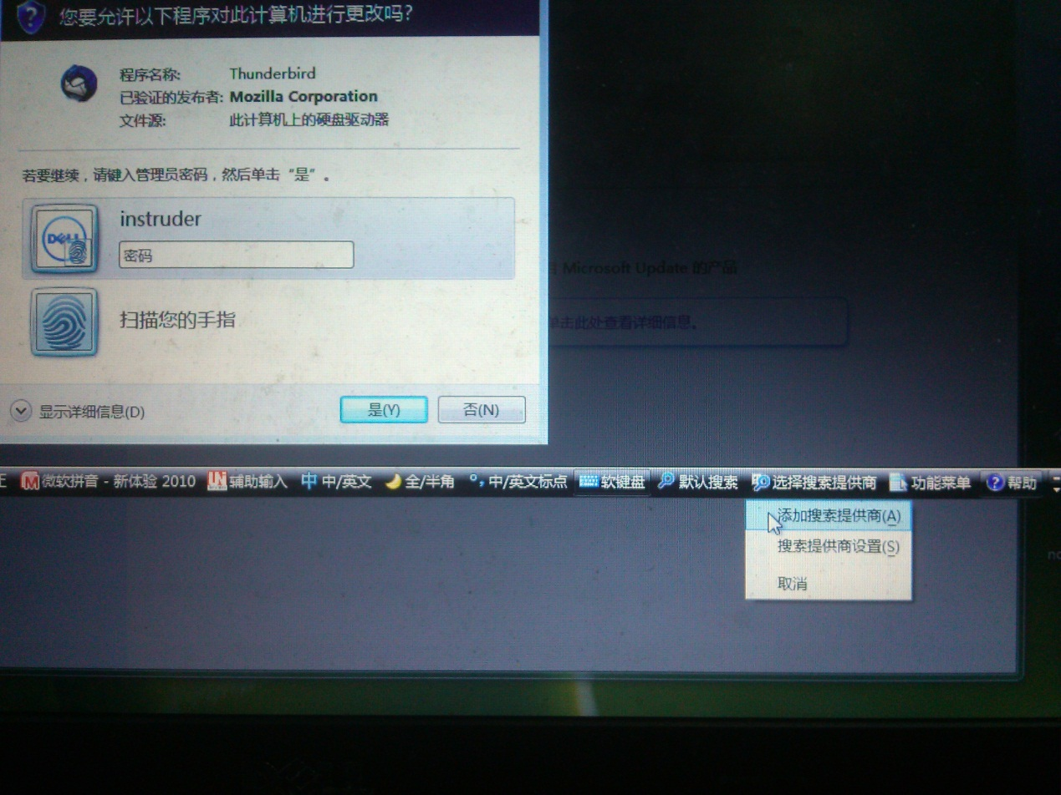
Microsoft IME 2010 UAC
Notes:
本来没有想到这个月微软会修补的，刚好修补了可以让大家看看

Slide 48
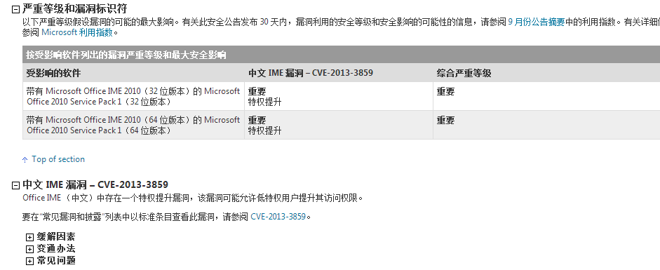
MS 9月份修补

Slide 49
Total IME
pinyin软件 | 漏洞编号 | 影响状态 | report | 当前状态
微软 IME 2010 | CAL-2013-001 | 影响 | 2013-3 | 2013-9-10
谷歌 IME | CAL-2013-005 | 影响 | 2013-3 | 未修复
华宇 IME | CAL-2013-010 | 影响 | 2013-5 | 未修复
万能 IME | CAL-2013-002 | 影响 | 2013-5 | 未修复
腾讯 IME | CAL-2013-003 CAL-2013-004 | 影响 | 2013-3 | 修复
百度 IME | CAL-2013-013 | 未影响（目录权限everyone） | 2013-5 | 修复
搜狗 IME | CAL-2013-018 | 未影响（远程代码执行） | 2013-5 | 未知
Notes:
这里是3月份发现的一些ime输入法的漏洞，基本上很多pinyin都受这个漏洞影响，只要百度和搜狗的不受影响，但是他们各自都有各自的漏洞。。都有漏洞。。
这里我们只是测试了这几款IME，其他的还有很多的输入法 ，基本上都可能存在这个问题。。应该不止只有中文的，其他语言的类似。

Slide 50
Agenda
Win7 安全模型
Uac 实现
Bypass Uac
UAC 和输入法
谁的责任？UAC是唯一的吗？
Notes:
输入法漏洞大家都知道 都是微软让各自的输入法厂家各自修各自的漏洞，他自己的输入法出问题 也是这样的模式。

Slide 51



谁的责任？
是输入法漏洞吗？
还是UAC 系统漏洞？
Notes:
到底是谁的漏洞导致的提权，谁来负责修复。类似window2000的输入法漏洞都是提示输入法的漏洞由输入法自己去修复这个漏洞。但是真的应该由输入法去修复吗？微软一点责任都没有？

Slide 52
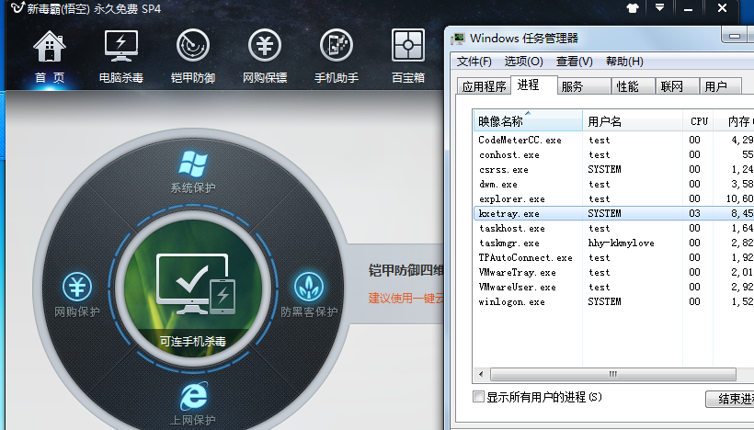
Kingsoft
Notes:
首先来举个例子，金山毒霸杀软存在一处安全问题，普通用户下，其界面已system权限运行，通过输入法普通用户可以轻松的提权到system用户。

Slide 53
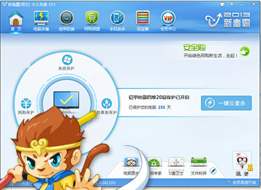
Demo Time
DEMO
Notes:
看下demo演示

Slide 54

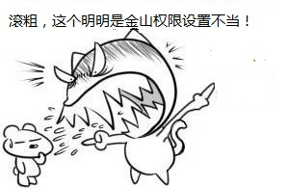
Kingsoft vs input method
Notes:
大家看到这个视频，首先想到的肯定是金山毒霸的权限设置不当的错误，而不是输入法，这是为什么呢？金山去要求pinyin去修复这个提权漏洞，有可能吗？

Slide 55
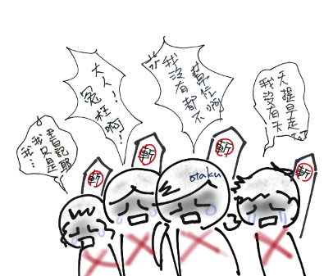
UAC vs Input Method
和kingsoft同样的模式，普通用户直接起system权限的界面交互进程
为什么要输入法去修补？
Notes:
同样，UAC和金山毒霸同样的模式，也是普通用户可以直接启动system权限的界面交互进程，完全一样，为什么在这里要输入法去修复这个漏洞？ 仅仅是因为微软说我这个必须要以system权限启动？那金山也可以这样说。

Slide 56
IME TO FIX？
输入法修补很难根除这样的漏洞
除非不提供各种各样扩展功能
我的菜单
我的搜索
我的翻译
我的帮助
我的流量
我的用户 ……
Notes:
若输入法去修复，是很难彻底根除的，UAC框是win7新引入的才带来的漏洞，而UAC框是唯一的吗？ 谁能保证以后的windows系统出现类似的情况呢? 那这样的漏洞还是会再次出现。除非让所有输入法都不提供扩展功能，只提供最原始的输入功能。但是这样很难保证这么多厂家实现，同时这会断送他们的很多盈利方式，基本上不可能。

Slide 57
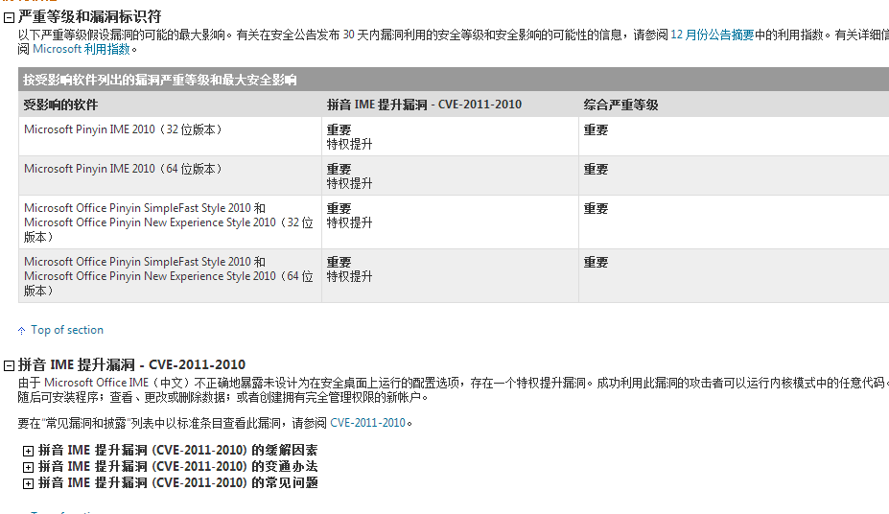
CVE-2011-2010
Notes:
微软自身也是不止一次出现这样的漏洞，去年的cve2011-2010也是出现在uac上的类似的提权漏洞。微软都知道了竟然还没有修补好。

Slide 58

UAC is the Only One?
Notes:
UAC也不是唯一一个可以造成提权的 。

Slide 59
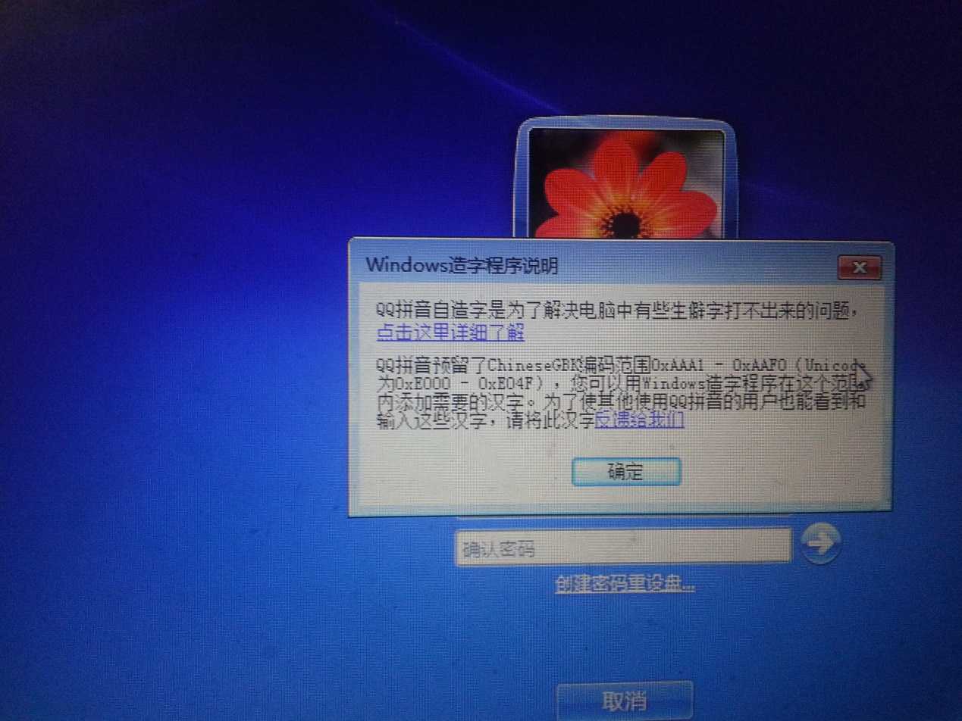
修改计算机密码
LoginUi.exe qqpinyin
Notes:
在win7上，uac也不是唯一个可以提权的，qqpinyin在修改系统密码处同样存在这个本地权限提升，这个是由loginUI.EXE启动的，

Slide 60
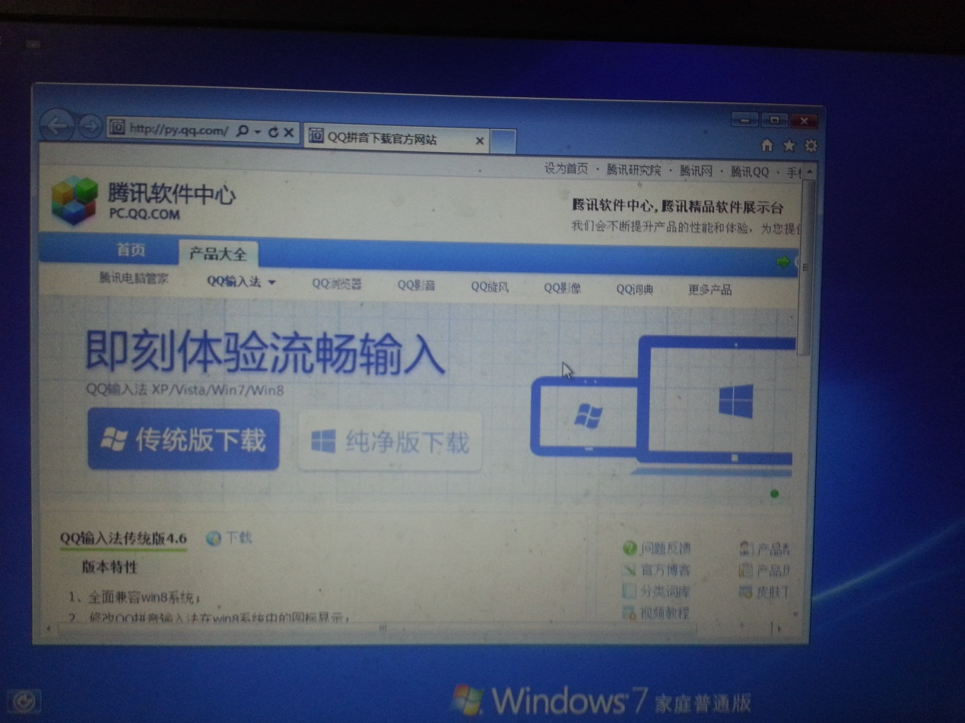
修改计算机密码

Slide 61
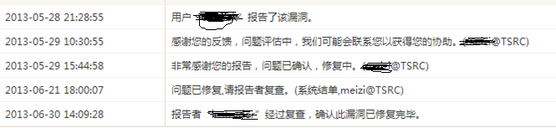
Qqpinyin LoginUi.exe
5月份提交tencent
6月份修补

Slide 62
解决办法
微软
微软
IME
IME
主动权掌握在微软手中，禁止第三方输入法在特定情况下的加载
重新设计输入法的架构模式 ，采用类似linux的输入法机制，采用消息发送方式 （可能同样会引入新的攻击界面）
第三方输入法在system权限时禁止启用扩展功能（权宜之计）
或者输入法在特定进程时禁止启用扩展功能

Slide 63

该吃药了..
微软: 让我修补？

Slide 64
Questions?
834858875@qq.com
谢谢！

